Slide 1
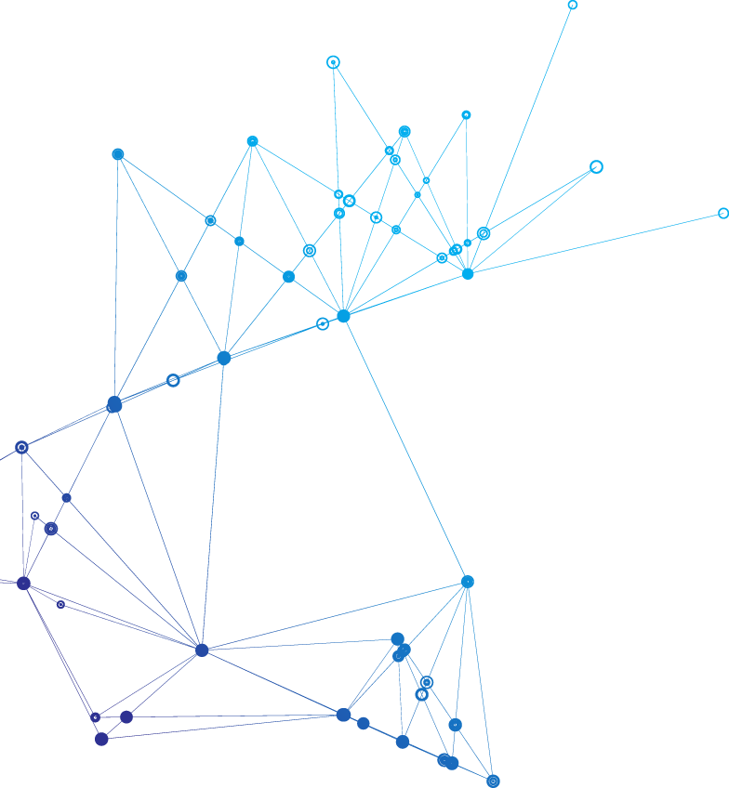

火星探测车
On June 11, 2021, the first scientific images of tianwen-1 landing on
Mars were released

Slide 2
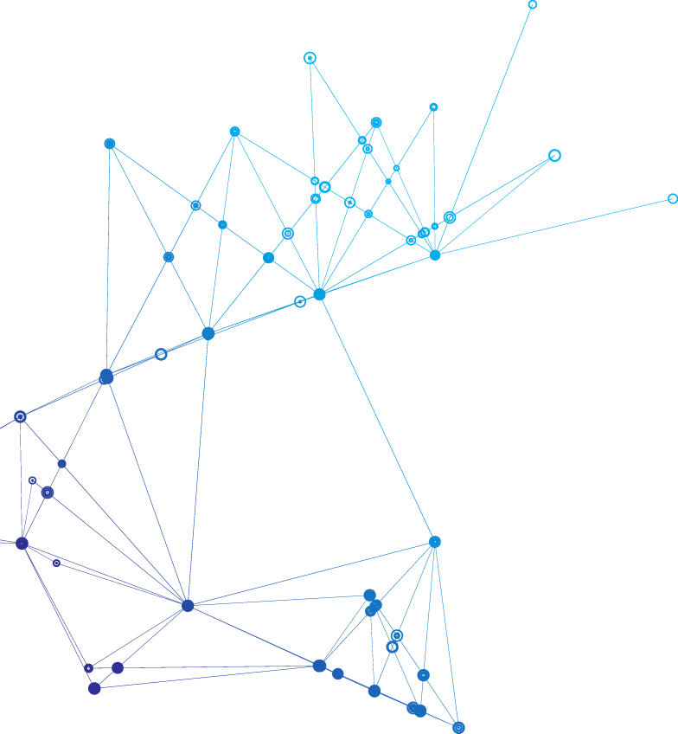
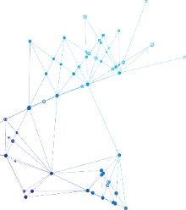
目录
CONTENT
01
设计前景
02
成员分工
03
功能分析
04
成果展示
Design prospects
Division of members
functional analysis
Achievement display

Slide 3
1
设计前景
Design prospects

Slide 4
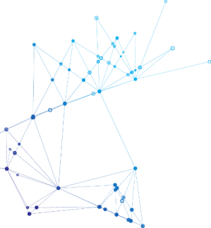
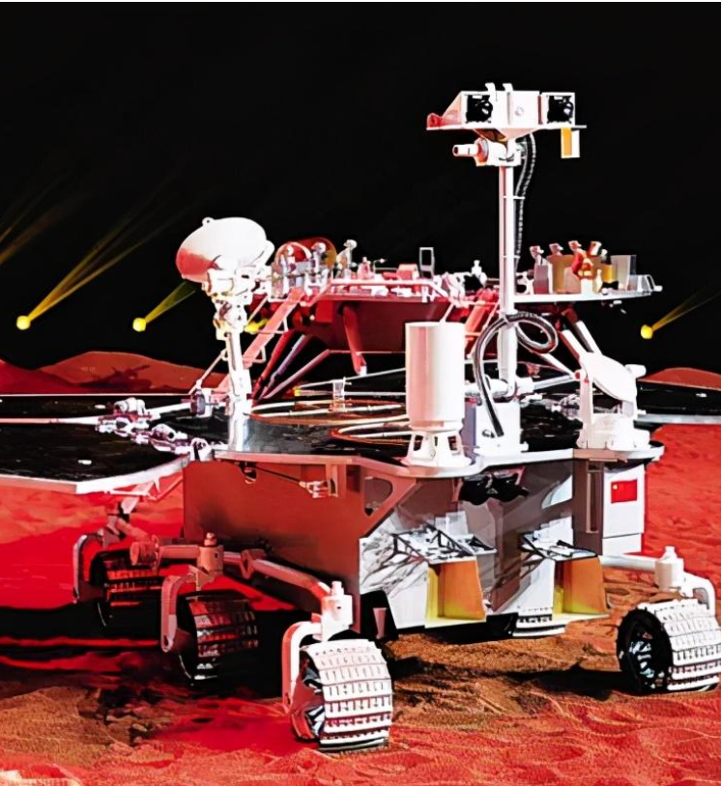
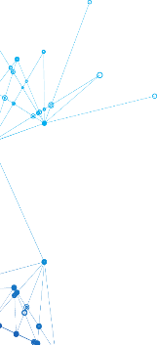
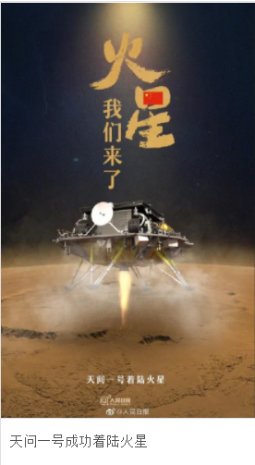
设计前景
2020年7月23日，中国首次火星探测任务“天问一号”火星探测器成功发射入轨。
2021年2月10日成功被火星捕获，顺利进入环火轨道。已经通过多次成像完成预选着陆区高清影像数据获取，后续将按计划开展着陆区地形地貌、气象环境分析等工作，为五月中下旬，中国首次火星探测器“天问一号”的着陆器与“祝融号”火星车登陆火星做准备。
2021年5月14日，据国家航天局官网消息，根据目前飞行情况，天问一号探测器拟于北京时间5月15日凌晨至5月19日期间择机着陆于火星乌托邦平原。天问一号成功着陆火星
2021年5月15日，从国家航天局获悉，科研团队根据“祝融号”火星车发回遥测信号确认，天问一号着陆巡视器成功着陆于火星乌托邦平原南部预选着陆区，中国首次火星探测任务着陆火星取得圆满成功。
2021年5月17日8时，天问一号环绕器已实施第四次近火制动，顺利进入周期为8.2小时中继通信轨道。祝融号火星车正在按计划开展周围环境感知和状态检查，各系统工作正常。两器已建立器间通信链路，第一次通过环绕器传回火星车遥测数据。
2021年5月19日，国家航天局发布火星探测天问一号任务探测器着陆过程两器分离和着陆后火星车拍摄的影像。图像中，着陆平台和“祝融号”火星车的驶离坡道，太阳翼、天线等机构展开正常到位。
祝融号

Slide 5
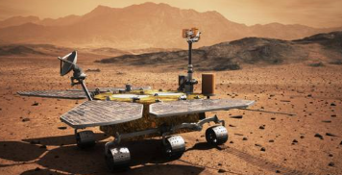
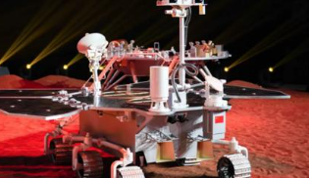
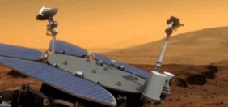
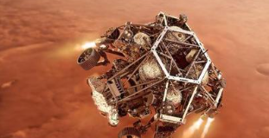
设计前景
探测车的作用：
1.增强民族自信心，提升中国的话语权和国际地位。
2.带动其他领域科技发展，做好相关技术和人才储备。
3.有助于我们获取宝贵资源。
地球文明面临的最大威胁，主要来自于三方面。一是人类自身发展失序，导致地球生态环境快速恶化；二是可能的地外文明，对地球文明可能带来的威胁；三是地外近地天体，可能撞击地球导致地球毁灭。

Slide 6
2
成员分工
Division of members
行业PPT模板http://www.1ppt.com/hangye/

Slide 7
成员分工-分工占比
沈伟峰-25%
范云川-25%
侍泓宇-25%
申屠彬庆-25%

Slide 8
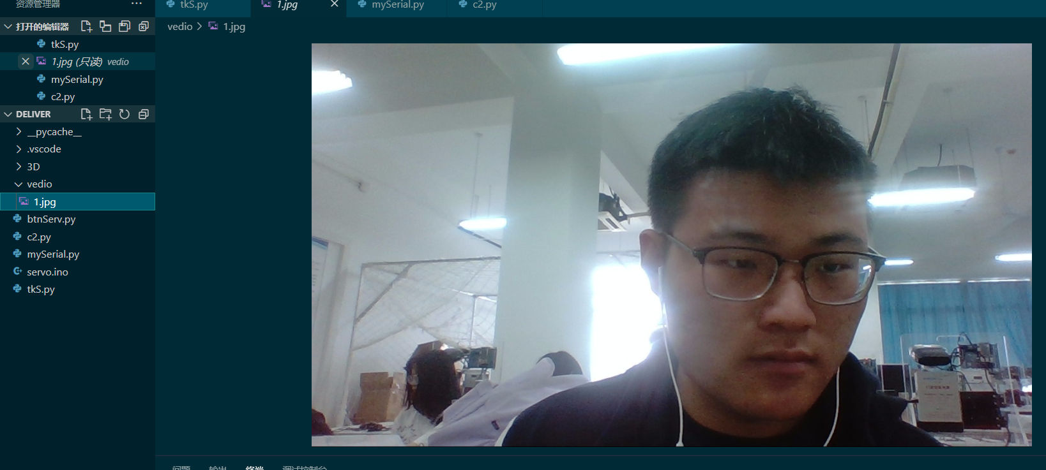
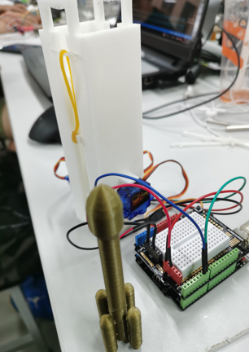
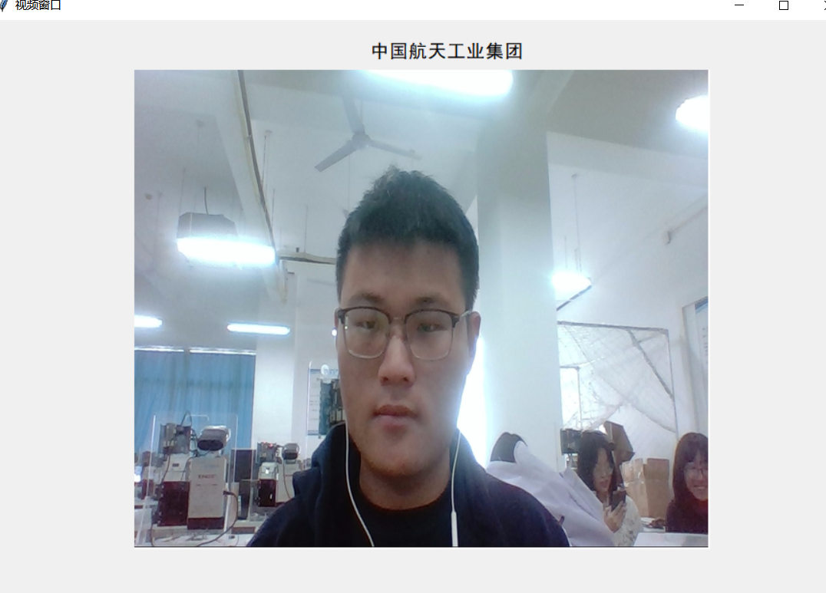
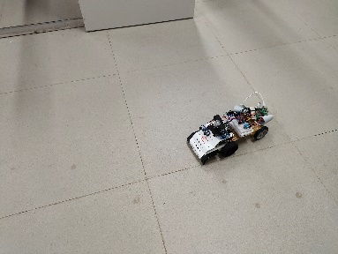
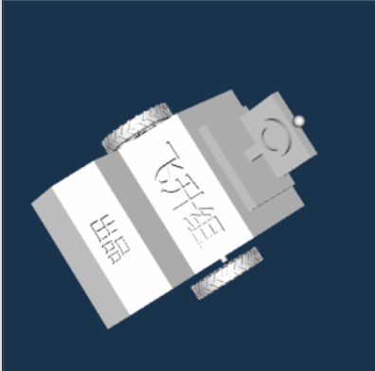
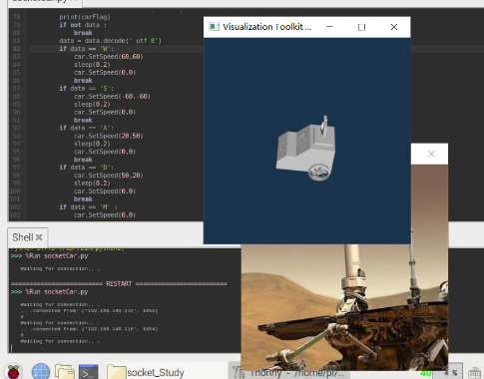
成员分工-分工内容
范云川
·火箭发射装置建模打印，发射装置舵机控制
·Socket通信传输视频流
·火星探测车改装，并通过Socket通信控制
·参与了PPT与视频的制作
沈伟峰
·火星探测车建模
·火星车模型的VTK仿真（与控制同步）
·通过Socket通信控制火星车移动
·参与了PPT与视频的制作

Slide 9
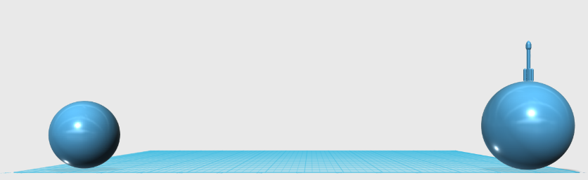
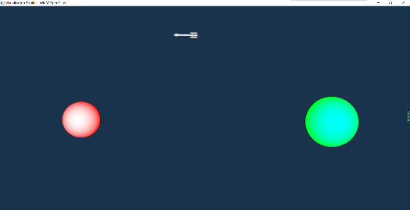
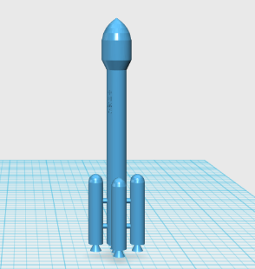
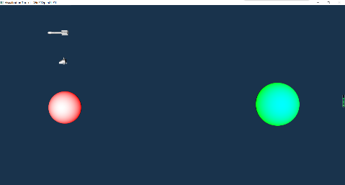
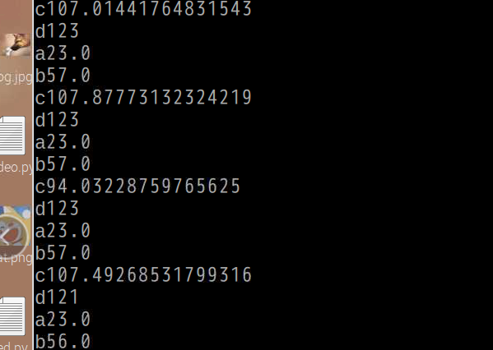
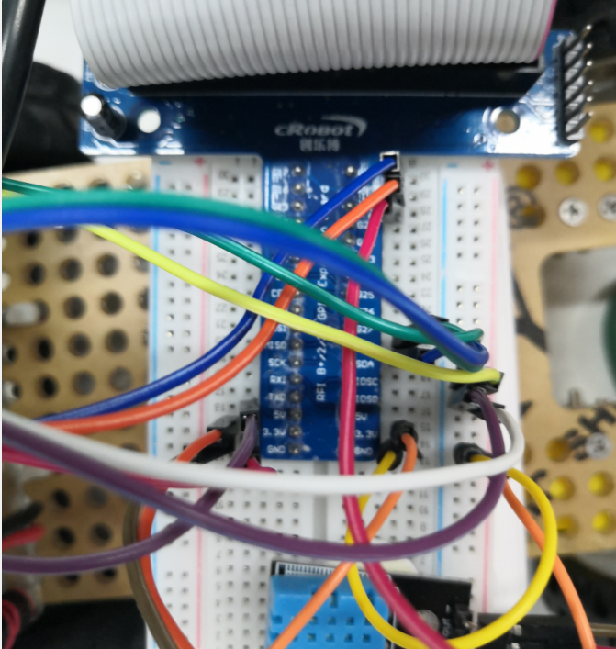
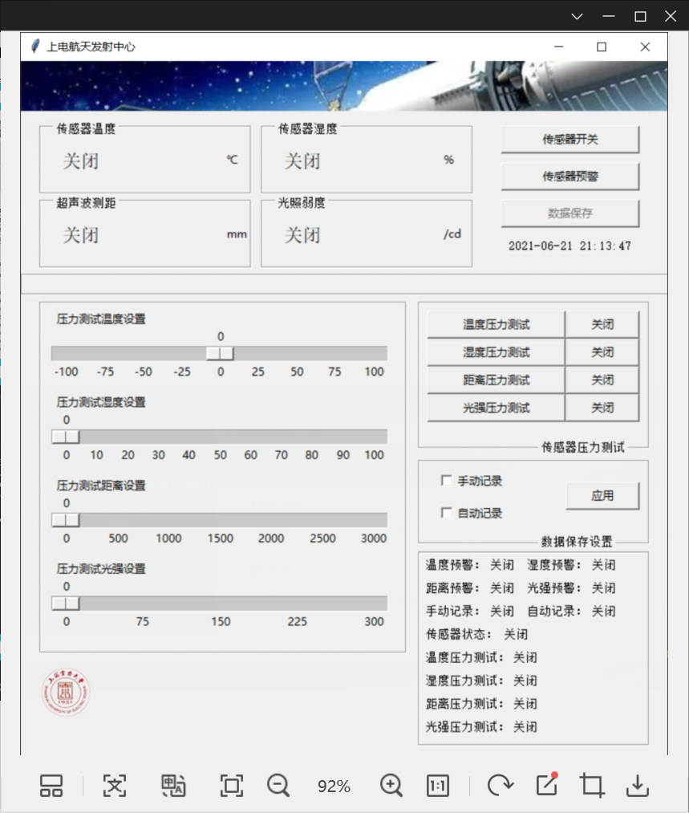
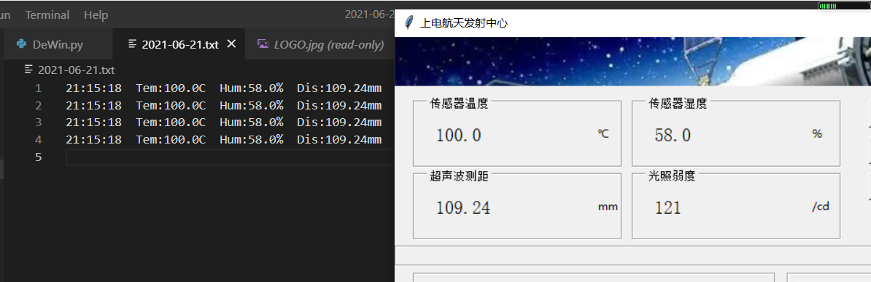
成员分工-分工内容
申屠彬庆
·火箭发射场景建模
·火箭发射场景以及火星车着陆的VTK仿真
·基于坐标的数据存取
·参与了PPT与视频的制作
侍泓宇
·树莓派传感器的数据获取
·通过Socket通信传输数据并且保存
·制作与数据相关的火星车监测TK页面
·统筹PPT与视频的制作

Slide 10
3
功能分析
functional analysis

Slide 11
功能顺序
车辆测试
着陆移动
1
2
3
4
火箭发射
数据采集

Slide 12
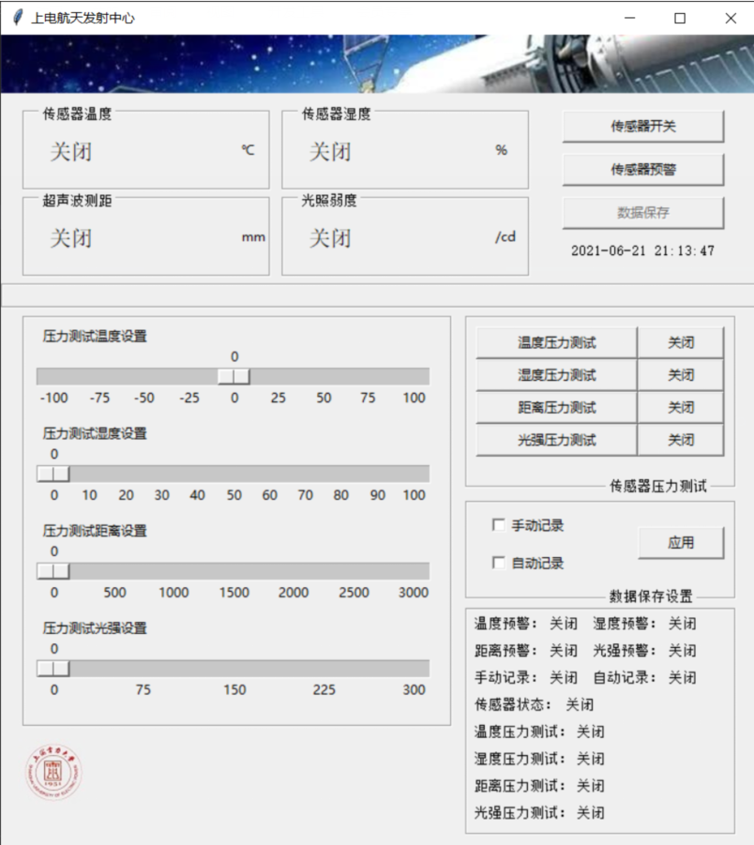
车辆测试
通过对于传感器的压力测试，测试车载的传感器是否状态良好，当遇到特殊情况是否可以反应

Slide 13
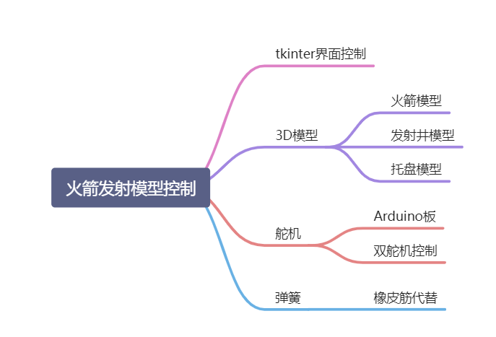
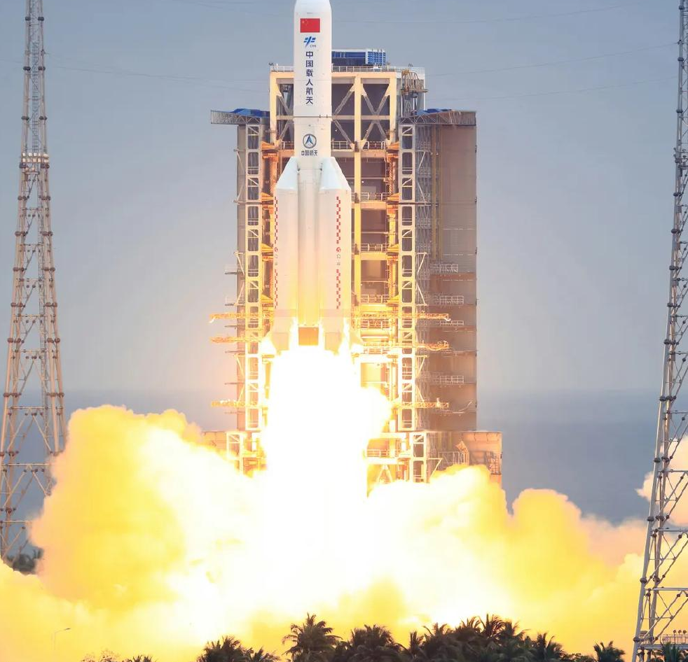
火箭发射

Slide 14
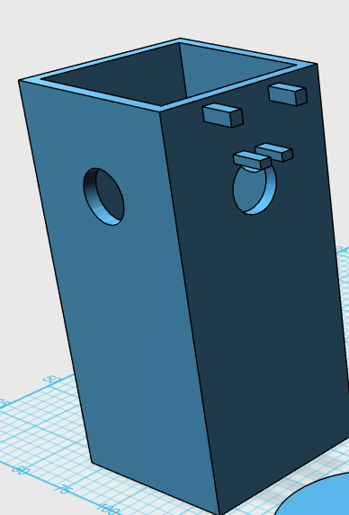
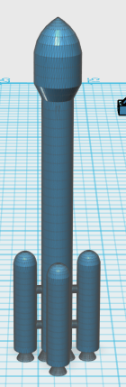
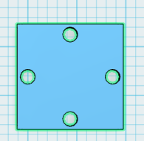
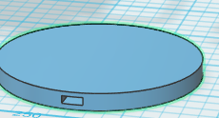
火箭发射-火箭及发射井建模
第一代产品
不足：火箭放在底盘上不稳定，舵机容易松动，总体来说发射失败。

Slide 15
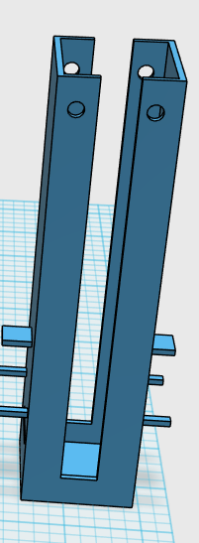
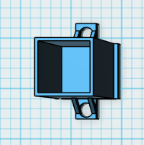
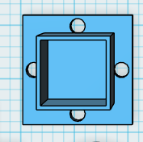
火箭发射-火箭及发射井建模
第二代产品
修改了底座，火箭实现固定
可以发射，但未达到理想效果
第三代产品
模型介绍：火箭底座更加精巧稳定，舵机位置更改到底部，舍弃顶部有盖子控制火箭弹射，改为卡槽弹射，发射更容易。
完美实现发射，但是发射井亦分裂，厚度不够，需要加强。

Slide 16
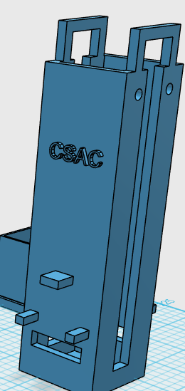
第四代产品
介绍：模型加厚，双耳式固定，不易分裂。

Slide 17


火箭发射-发射过程仿真
123D模型搭建，左边是火星，右边是地球和火箭

Slide 18
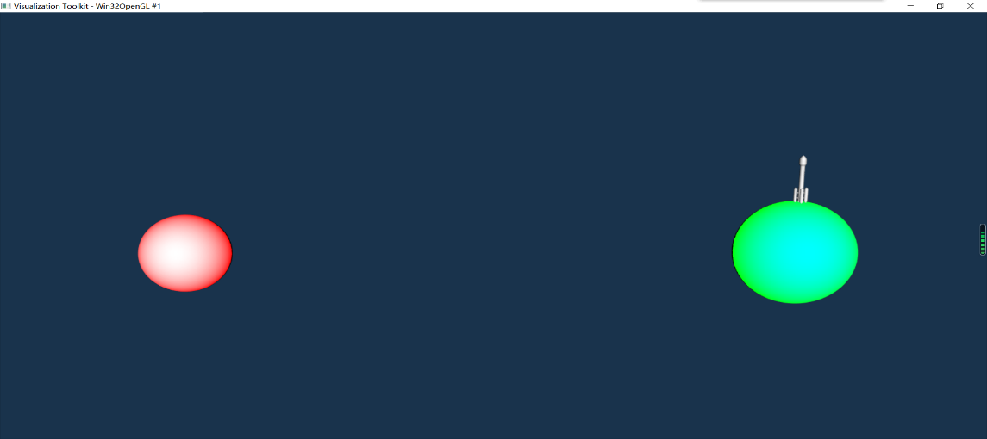
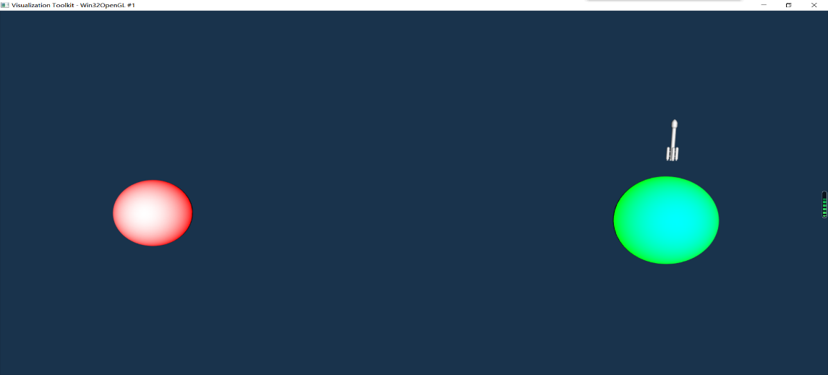
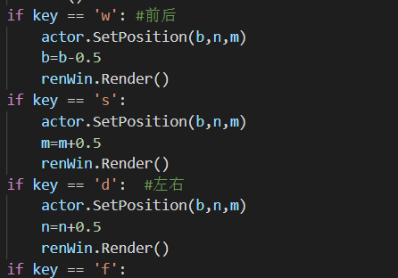

火箭发射-发射过程仿真
VTK 界面
一键控制火箭起飞
如果火箭发生意外也可以手动控制

Slide 19

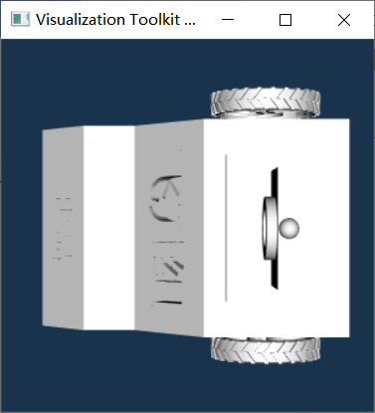
火箭发射-发射过程仿真
小车的降落
小车降落至火星表面

Slide 20
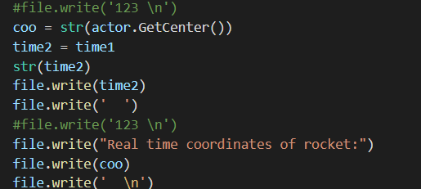
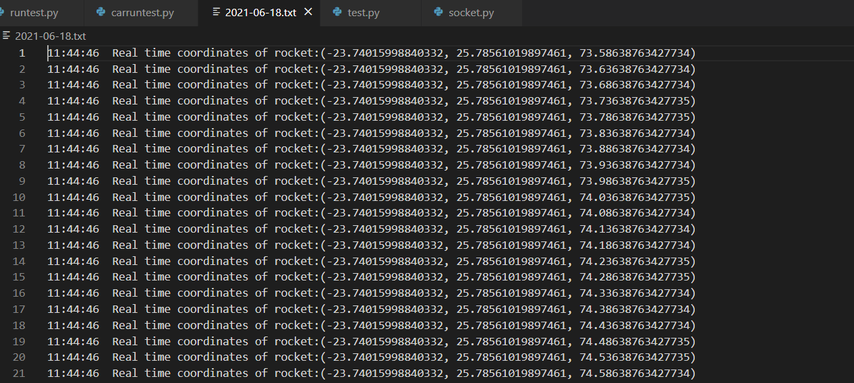
火箭发射-发射过程仿真
根据时间，实时记录火箭飞行坐标和小车降落坐标并保存在txt文件中

Slide 21
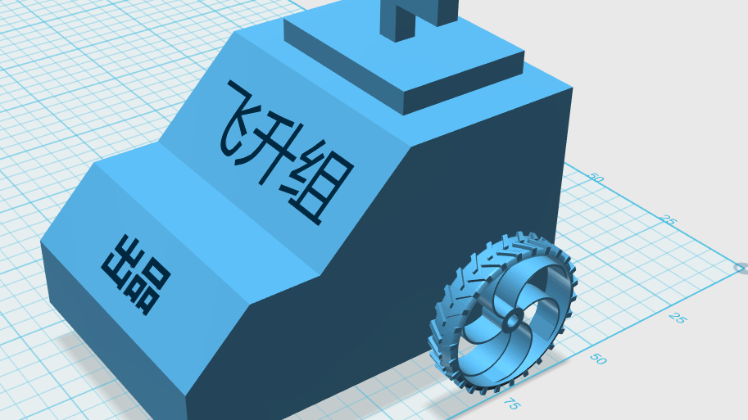
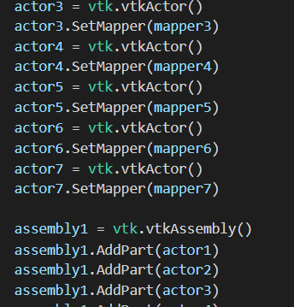
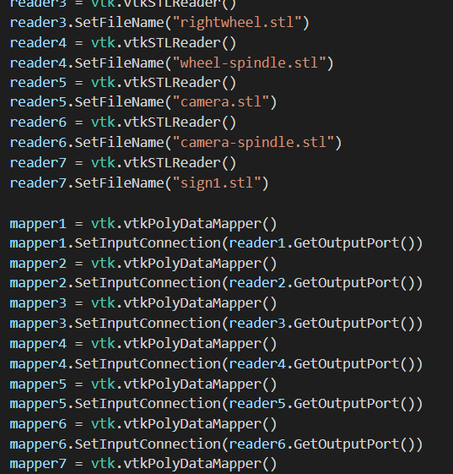
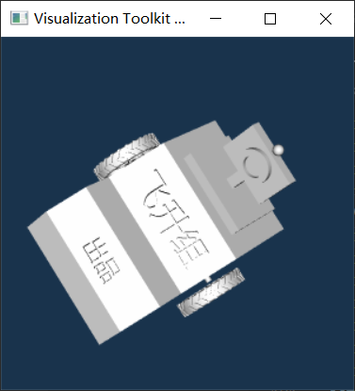
火箭发射-火星车控制
小车模型创建
Vtk模型导入，与显示
如果想要在vtk中移动小车，需要将所有的分开的模型的中心点做一个统合，因此我是用了一个assembly函数，将不同的模型再统合成一个整体，这样子能够保持整体的移动，而且各模块分开的转动没有任何影响

Slide 22
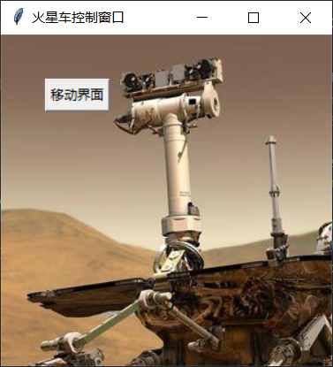
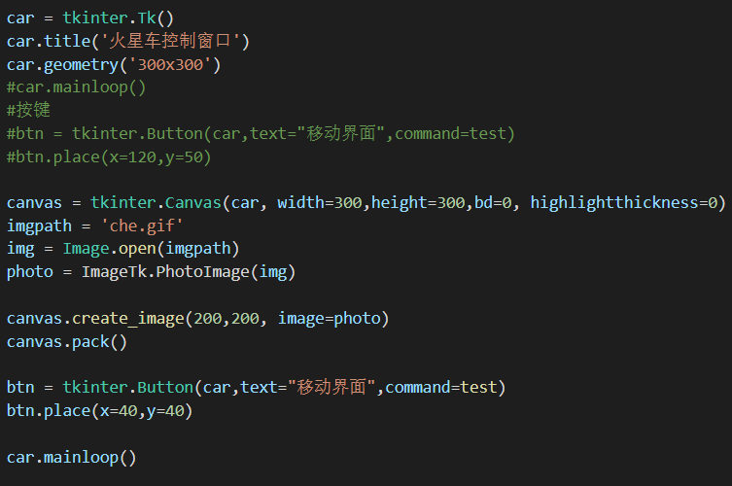
火箭发射-火星车控制
启动界面设计

Slide 23

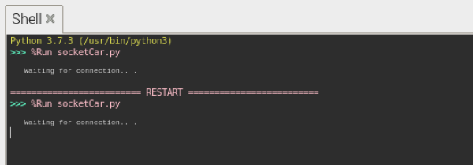
火箭发射-火星车控制
Socket通信连接
等待连接
为了能够与小车进行通信，我是用的是socket通信。为了能够方便调用，我在电脑本地作为发送端（连接端），定义了一个关于socket的函数，能够发送标志位
小车的接收端（服务端），接收标志位并且进行移动操作
连接成功连接

Slide 24
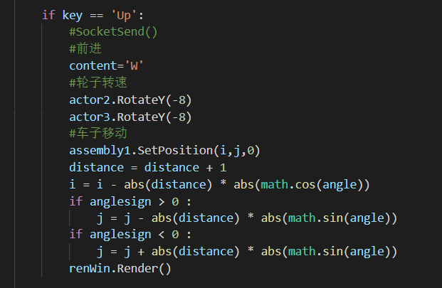




火箭发射-火星车控制
按键模块操作vtk模型与小车实体移动
模型移动
小车移动

Slide 25


火箭发射-火星车控制
数据保存模块
作为火星探测车，自然有能够保存数据到电脑这一端的功能，这里达到了，以日期为文件名创建txt文件，前缀为实时时间，后缀保存坐标
保存时间与坐标

Slide 26

火箭发射-数据采集
tkinter界面和图像保存

Slide 27




火箭发射-数据采集
传感器数据采集
超声波传感器-直接接入
光敏传感器-通过数模转换器接入
温湿度传感器-通过DHT11库接入

Slide 28



火箭发射-数据采集
Socket数据传输
设立校验位，防止误传
树莓派发送数据
PC接收数据存入TK

Slide 29



火箭发射-数据采集
TK页面管理数据采集
文字提示
压力测试

Slide 30

火箭发射-数据采集
数据保存
根据选择，启用手动保存或者是自动保存

Slide 31
4
成果展示
Achievement display

Slide 32

数量众多的建模

Slide 33



VTK仿真

Slide 34

数据采集

Slide 35





Tkinter界面

Slide 36
谢谢观赏
In recent years, scientists have found that the sun is rapidly aging and expanding, and the whole solar system including the earth will be engulfed by the sun in a short time. In order to save themselves, human beings put forward a bold plan called "wandering earth"

